Slide 1


OSLO Verkeersmetingen
Business Werkgroep
Welkom!
Dinsdag 28 februari 2023
Fysieke Werkgroep – VAC Gent
We starten om 9:05

Slide 2
Doelstelling
Introductie geven over
OSLO
Brainstormen over scoping en concepten
Introductie geven over
OSLO Verkeersmetingen

Slide 3
Agenda
09u05 - 09u20 | Introductie & Tour de table
09u20 - 09u30 | Aanleiding en context
09u30 - 09u40 | Introductie manier van werken
09u40 - 09u50 | Introductie OSLO
09u50 - 10u10 | Scoping
10u10 - 10u20 | Bestaande datamodellen
10u20 - 10u30 | Pauze
10u30 - 11u30 | Brainstormsessie
11u30 - 12u00 | Q&A en volgende stappen

Slide 4

Wie is wie?

Slide 5
Aanleiding en context

Slide 6



Relanceprojecten:
Notes:
VNieuwe businessmodellen - Publieke en private spelers
LDES aanraken als kernidee voor de bouwstenen
drempelverlaging

Slide 7








Governance met
authenticatie /
toegangscontrole
Samenwerken maar decentraal
Kernideeën
van de VSDS
Slimme data - Linked data
(LDES)
Data vlot, vindbaar,
en gemetadateerd
Iedereen is continu
up to date van
de laatste waarde
OSLO -Semantiek
Unieke
identificatoren

Slide 8














AS-IS: veel verschillende manieren (en standaarden) om data uit te wisselen, zowel langs publisher kant als langs consumer kant
TO-BE: standaardisatie
publishers publiceren via eenzelfde standaard
consumers kunnen met dezelfde ‘aansluiting’ overal data op gaan halen en allerlei bewerkingen uitvoeren
Data publisher 1
Data consumer 1
Data publisher 1
Data consumer 1
Data publisher 2
Data consumer 2
Data publisher 2
Data consumer 2
Data publisher 3
Data consumer 3
Data publisher 3
Data consumer 3

Slide 9
Wat gebeurt er binnen VSDS:
Data uitwisselingsprotocol wordt opgesteld:
LDES (linked data even streams)
Toepasbaar voor verschillende soorten data
Ontwikkelen van bouwblokken (de convertoren) zodat data naar LDES wordt omgezet
Alle centrale componenten in een dataspace:
Meta data: data vindplaats
Governance afspraken
Ondersteunende zaken: security, authenticatie, etc.
Ondersteuning bij ‘onboarden’: data publishers mee helpen om aan te haken

Slide 10



Verkeersmetingen Data Space
Onderscheid qua rolverdeling:
Data eigenaren
Data providers (toeleverancier)
Data consumers
Data Consumer
Data publisher & consumer
Data publisher
Data eigenaren worden gevraagd om data te publiceren.
Data consumers kunnen data van verschillende bronnen afnemen.
Data Consumer
Data Consumer

Slide 11

Verkeersmetingen Data Space lanceren
Waarom?
Data van verkeerssensoren nu lastig te hergebruiken:
Op maat inlezen van data nu tijdrovend
Uitwerken standaard (OSLO) + uitwisselingsmechanisme (VSDS - LDES)
Data inwinning vaak gekoppeld aan data gebruiker
Als we data delen, krijgen we schaalvoordelen, verdichting meetnet
Uitgangspunten:
Elke actor blijft zelf verantwoordelijk voor zijn data
Ecosysteem biedt kansen om data te hergebruiken
Data automatisch leesbaar:
Verschillende meettechnieken, permanente en tijdelijke metingen
Terminologie (bv voertuigklasses) eenduidig maken
Meetlokatie geocoderen: koppelbaar maken aan wegsegmenten en rijrichting

Slide 12
Hoe willen we dit doen?
Betrekken ‘core stakeholders’ in Vlaanderen
Dezelfde woordenschat => OSLO standardisatie traject
Dezelfde data uitwisseling: protocol => LDES bouwblokken
Gezamenlijke afspraken uitwerken: governance
Eerste implementaties: bouwblokken koppelen
Toezegging van Stad Antwerpen en Stad Genk
Samen kijken hoe we hierin schaal maken
Afzonderlijke ‘werkgroep ecosysteem’

Slide 13
Werkgroep ecosysteem
Governance en business regels:
Wat met niet open data => hebben we licenties / payments nodig?
Retentie policy: hoe lang publiceren we ‘oude’ data
LDES technische keuzes:
Hoe willen we data kunnen opvragen: per regio, per tijd, per weg, …
Wat willen we in de meta data precies hebben
Welke afspraken maken we rond toepassen standaard:
Wat met privacy gevoelige data
Wat met niet kwaliteitsdata
Roadmap:
Wie kan wanneer onboarden? Welke hulp hiervoor nodig?
Welke consumer applicaties zijn er, eventueel actie nodig?
Wie:
Coalition of the willing
Wanneer:
Overleg om de 4 weken
Korte sessie van 1 uur
Voorstel: aansluitend aan Oslo sessies.

Slide 14
Opsplitsing semantiek vs. Functionele requirements
Verkeersmetingen
OSLO Traject
Functioneel traject
Ontwikkeling data standaard
Semantiek
Functionele requirements
Zoals bijvoorbeeld privacy en maken van keuzes
Uitwisseling
Verslagen van de werkgroepen worden gedeeld
Korte update van de andere werkgroep in elke meeting
Notes:
Via dit initiatief wensen stad Antwerpen en digitaal Vlaanderen samen met verschillende stakeholders binnen het ruime mobiliteitsdomein, de datastromen uit verkeerssensoren semantisch te modelleren en de structuur van de data te standaardiseren.
De doelstelling bestaat erin de data uit verschillende verkeerssensoren op een gestandaardiseerde manier te ontsluiten volgens een OSLO standaard. Daardoor kan verkeersdata uit sensoren vlotter uitgewisseld worden tussen belanghebbenden en wordt de herbruikbaarheid van data vergroot.
Aansluitend is het ook de bedoeling om het uitwisselprotocol voor data deling vast te leggen als een Linked Data Event Streams (LDES). Op deze manier wordt samenwerking en integratie van de verschillende services en tools eenvoudiger.
Deze standaardisatie loopt parallel met het relance project Vlaamse Smart Data Space (VSDS) en het project Data Integratie slimme Mobiliteitsdiensten (DIM). In deze projecten voorzien we de ontwikkeling van de LDES bouwblokken met deze nieuwe OSLO standaard. Deze worden in dit project geïntegreerd bij Antwerpen en bij kandidaat andere data publishers. Deze bouwblokken komen zo verder ter beschikking voor alle data publishers. Ook worden LDES to service componenten uitgewerkt die toelaten dat afnemers deze LDES data vlot kunnen integreren. Door parallel aan deze standaard ook een integratie uit te werken willen we de validatie van de standaard versnellen en de uitrol van een verkeerssensor ecosysteem ondersteunen en aanzwengelen.

Slide 15
Open Standaarden voor Linkende Organisaties (OSLO)

Slide 16

INTEROPERABILITEIT
=
De mogelijkheid van verschillende autonome organisaties of systemen om met elkaar te communiceren en samen te werken

Slide 17


Slide 18
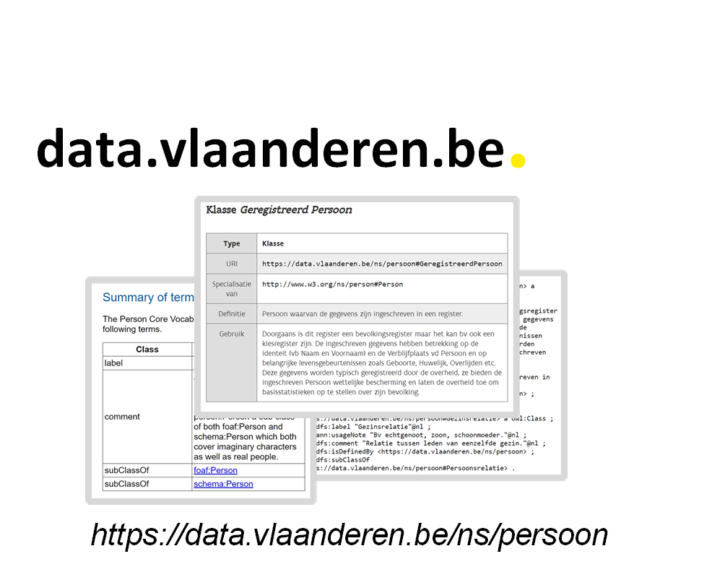
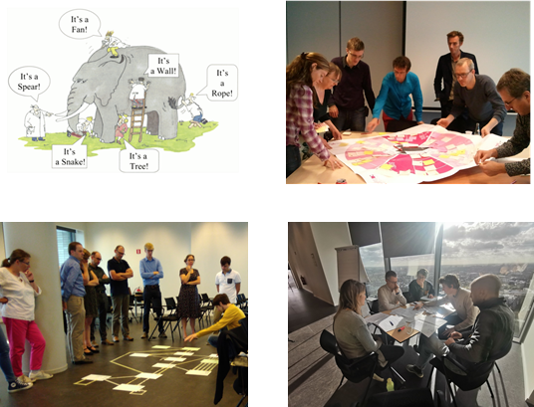
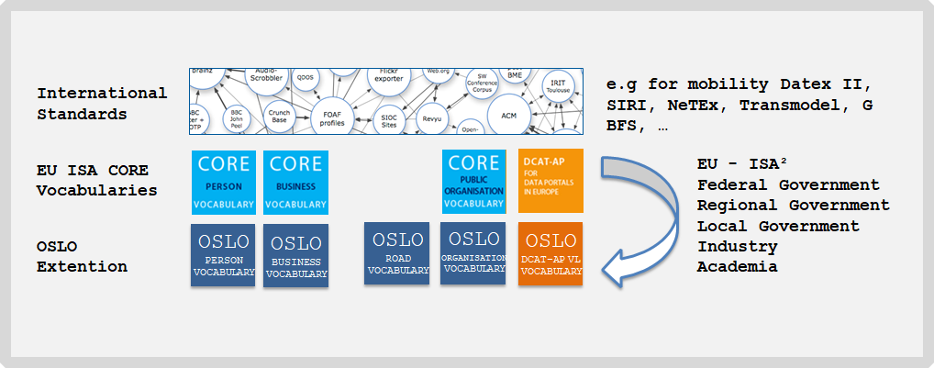
Bottom-up
Semantische
Standaard
Feedbacksessies
Bestaande standaarden
e.g. INSPIRE
Use Cases
Notes:
Icons made by Freepik from www.flaticon.com
Grassroots initiative

Slide 19





OSLO
Semantische interoperabiliteit
Semantische interoperabiliteit
Technische interoperabiliteit
Technische interoperabiliteit
Tools
Hulpmiddelen
Support & Governance
Ondersteuning & Bestuur
Use cases
Use cases

Slide 20
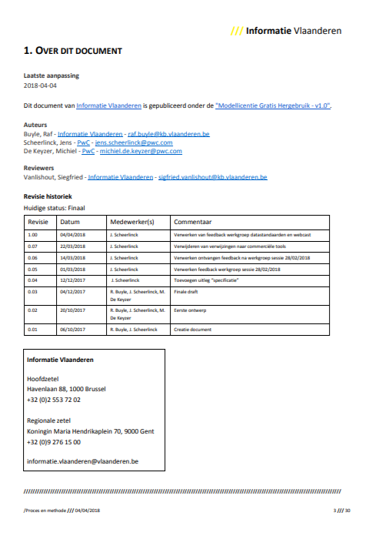
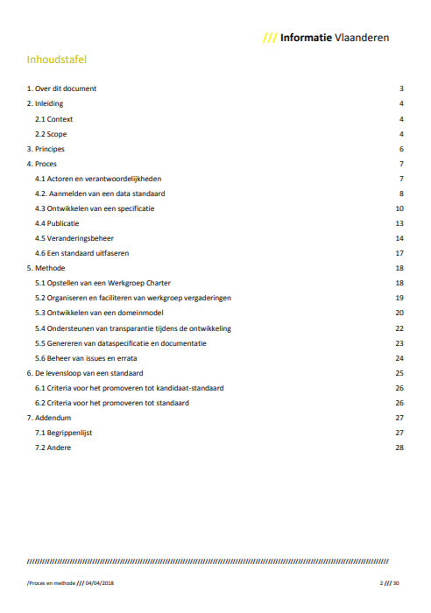

Proces en methodologie
Schaalbaar proces voor aan te sluiten, ontwikkelen, aanpassen en uitfaseren van datastandaarden. Ontdek het document proces en methode hier

Slide 21
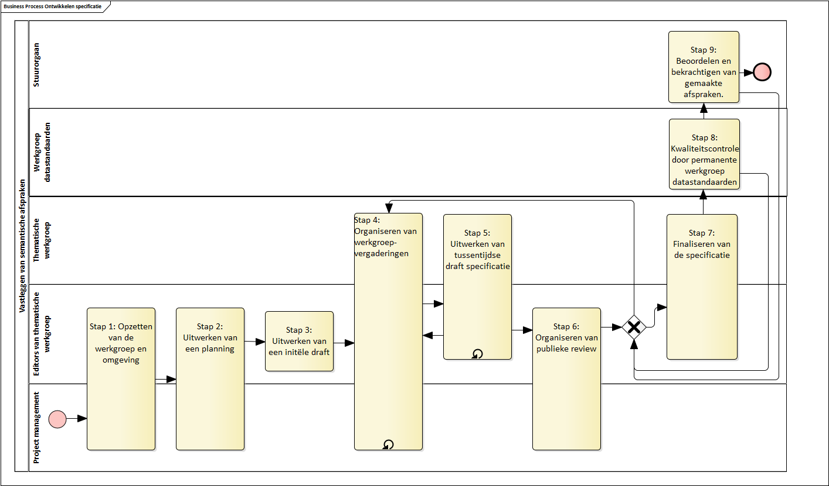
Context van de werkgroepen
Werkgroepen kaderen binnen breder proces
Doel: Consensus rond datastandaard gedragen door verschillende stakeholders
Proces en methode voor het ontwikkelen van een datastandaard

Slide 22
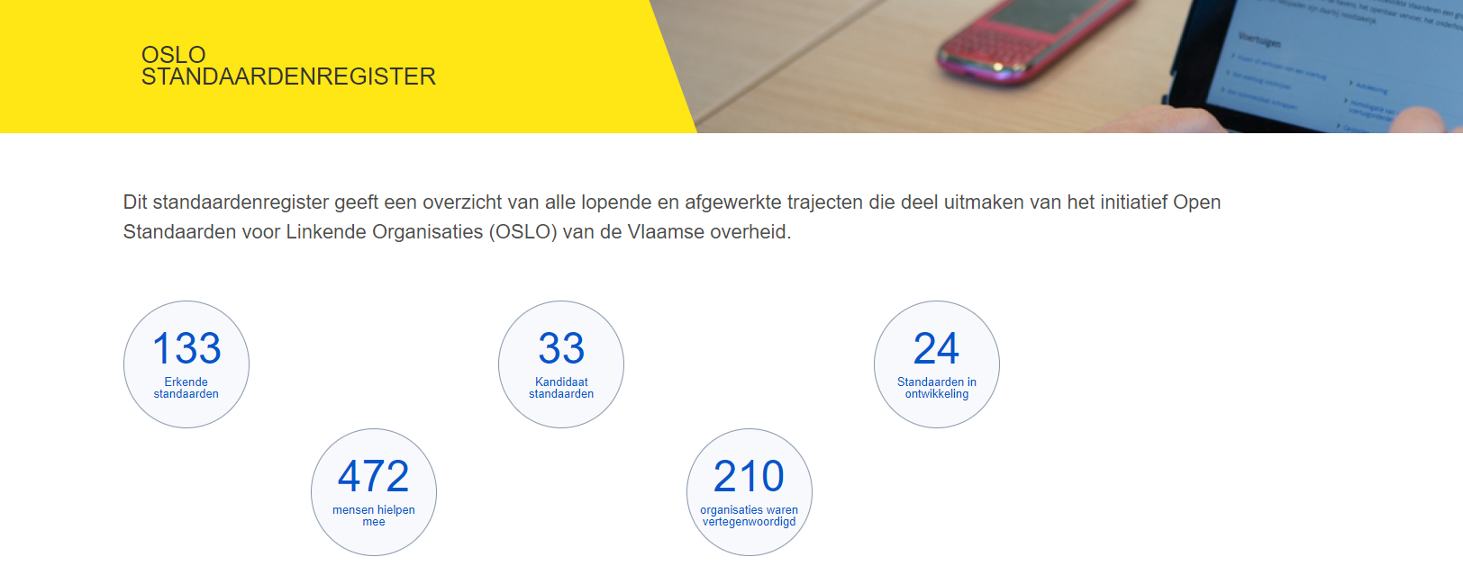

Slide 23
Wat weten we al?
Notes:
Lorenzo

Slide 24
Verkeersmetingen
Veel verschillende data eigenaren
Veel meettechnieken, elk met hun sterktes
Zowel tijdelijke als permanente metingen
Voertuigklasses verschillen sterk
Geolocatie nog niet op orde
Ingezet bij diverse toepassingen
=> 3 use cases als kapstok

Slide 25
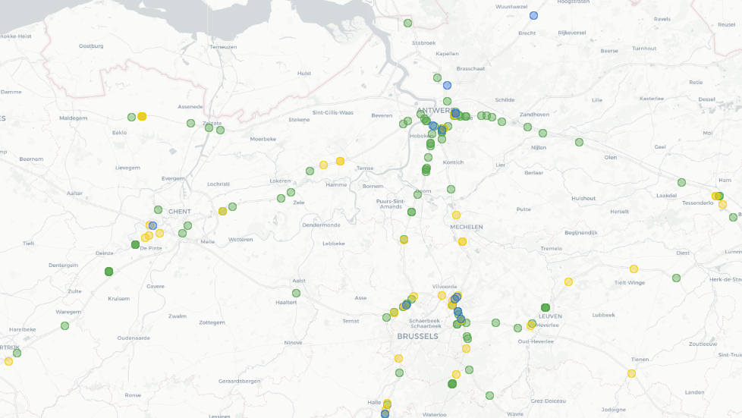
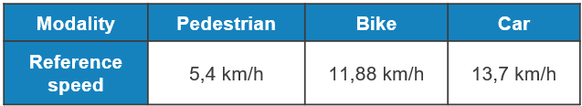
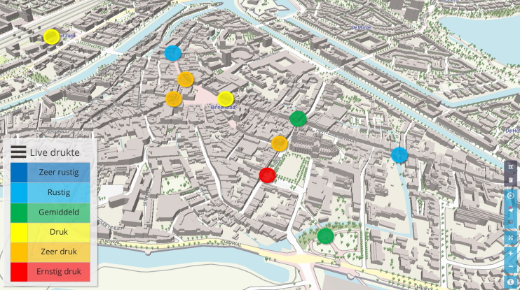
Use Case 1: Dashboard
Live monitoring ‘Verkeersdrukte’
Diverse verkeersdata samenbrengen
Opvolgen evolutie door de tijd
Gelinkt aan kaartapplicatie
Opbouw tijdsreeks van kentallen
Zowel auto, fiets als voetgangers
Vereisten aan verkeersmetingen:
Interpretatie verschillende databronnen
Locatie
Inzicht in aantallen en snelheid
Onderscheid vervoersmodes
Consistent doorheen de tijd

Slide 26
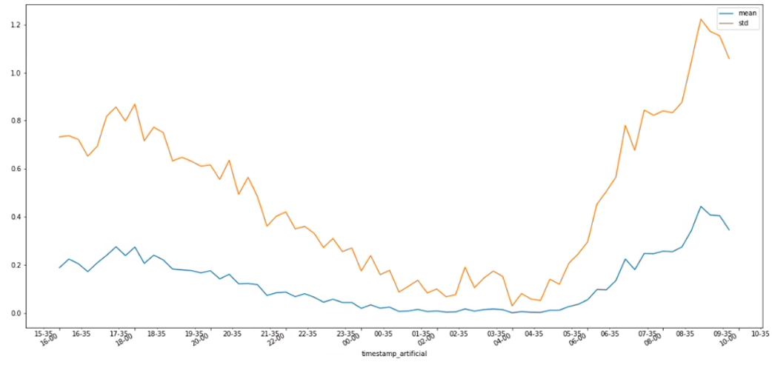
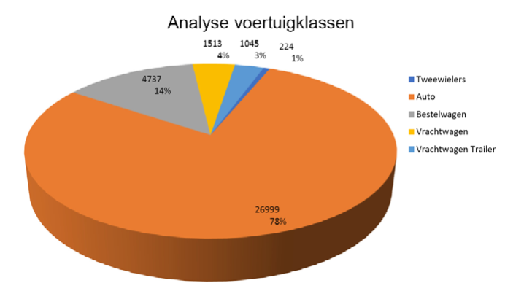
Use Case 2: Analyse
Op maat analyse
Binnen afgebakend gebied en afgebakende periode
Gebruik makende van alle mogelijke relevante data
Voorbeelden:
Fluvius bepaalt schakeling straatverlichting
Impact infrastructuuringreep
MOBER rond nieuwe projectontwikkeling, …
Vereisten aan verkeersmetingen:
Inzicht in aantallen, snelheden en meer
Kwaliteitsvolle data, met veel detail
Tijdelijke meetcampagnes en historische data
Alle type wegen mogelijk

Slide 27
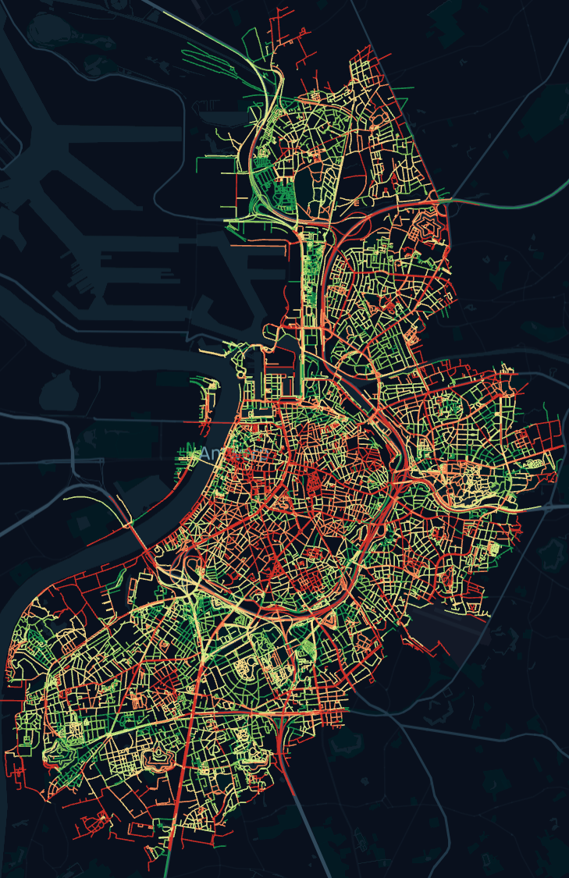
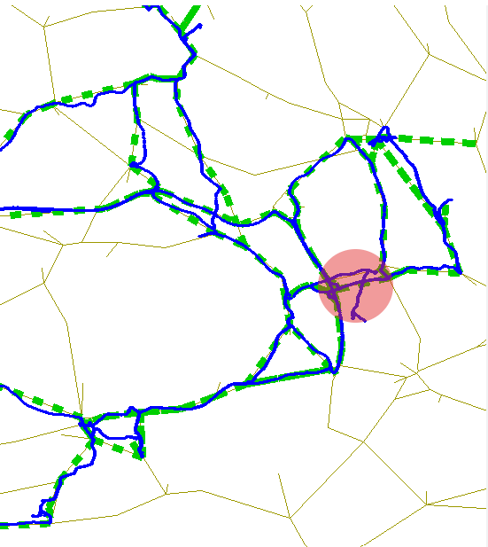
Use Case 3: Model
Modelleren toekomstscenario’s rond mobiliteit
Compleet overzicht van alle verkeersevoluties
Voor het volledig netwerk
Op dit moment vooral auto en vrachtverkeer
Voor referentie periode, in de toekomst
Bv tolinkomsten, emissies, doorstroming, …
Vereisten aan verkeersmetingen:
Gelinkt aan wegsegmenten en rijstroken
Focus op zoveel mogelijk representatieve data
Historische data uit het nabije verleden
Inzicht in aantallen en snelheden
Onderscheid vervoersmodes

Slide 28
Welke verkeersmetingen in scope?
Minimaal meenemen:
Verkeerstellingen en snelheden
Fietstellingen
ANPR verkeersvolumes
Andere mogelijkheden:
Passanten tellingen
Trajectinformatie uit ANPR
Parkeersensoren
Steekproef meetsystemen
…

Slide 29

Scope oefening
Doel:
Overzicht krijgen van wat jullie in scope willen van dit traject.
Opdracht:
Denk na over wat je absoluut in scope wil en waarom.
Noteer alles wat je in scope wil op aparte post-its (1 per scope item).

Slide 30
Bestaande modellen
Notes:
Lorenzo

Slide 31
Startpunt
Verkeerscentrum API voor dubbele tellussen uit ‘meten in Vlaanderen’
Telraam API
Signco API
Ecocounter API
Macq API voor ANPR
Formaat tijdelijke tellingen in de Servo databank AWV
ANPR Events API S-LIM
Smart data models https://github.com/smart-data-models/dataModel.Transportation/blob/f043824f4aee26a5c7f9f5db3552a36379b17656/TrafficFlowObserved/doc/spec.md
OpenLR voor geocodering

Slide 32
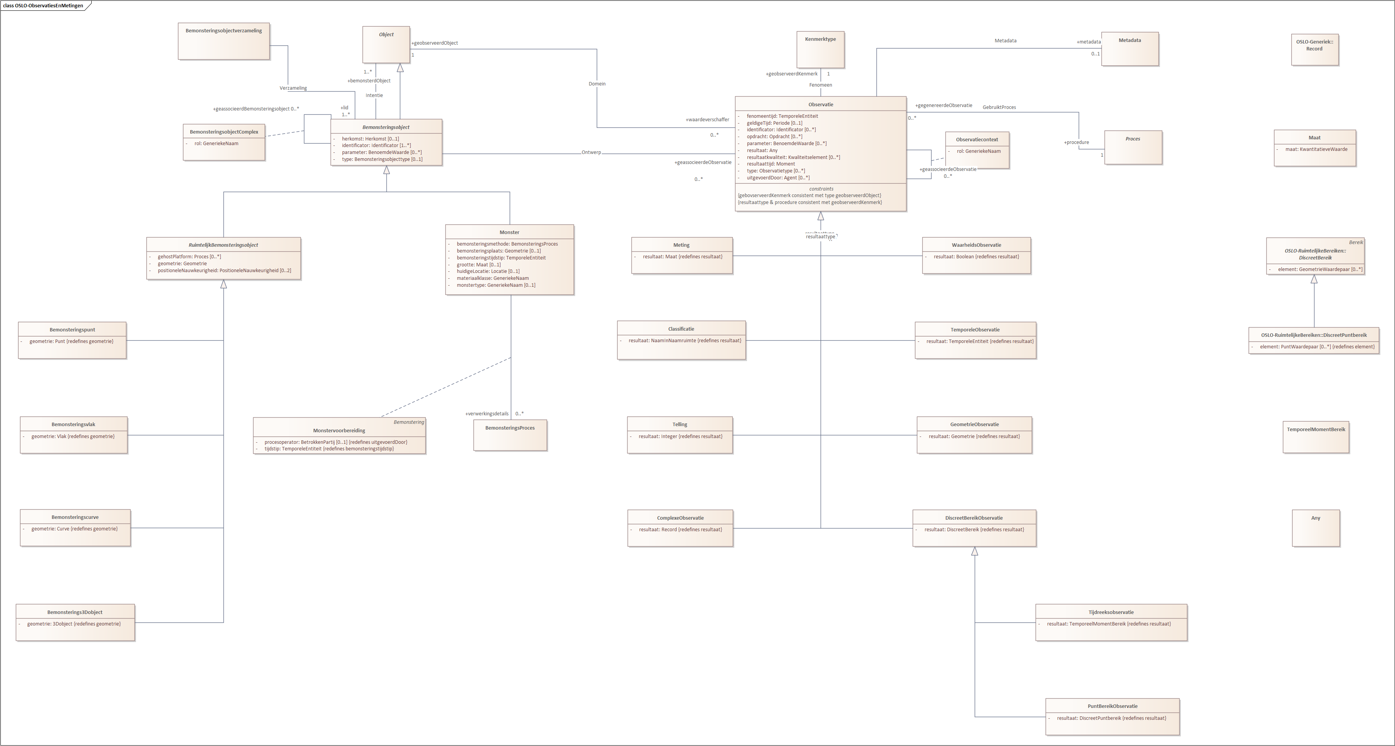
OSLO Observaties en metingen
Bevat al heel wat rond observaties / metingen
Dit applicatieprofiel is gebaseerd op ISO 19156:2011.
Meting
Locatie en proces bemonstering

Slide 33
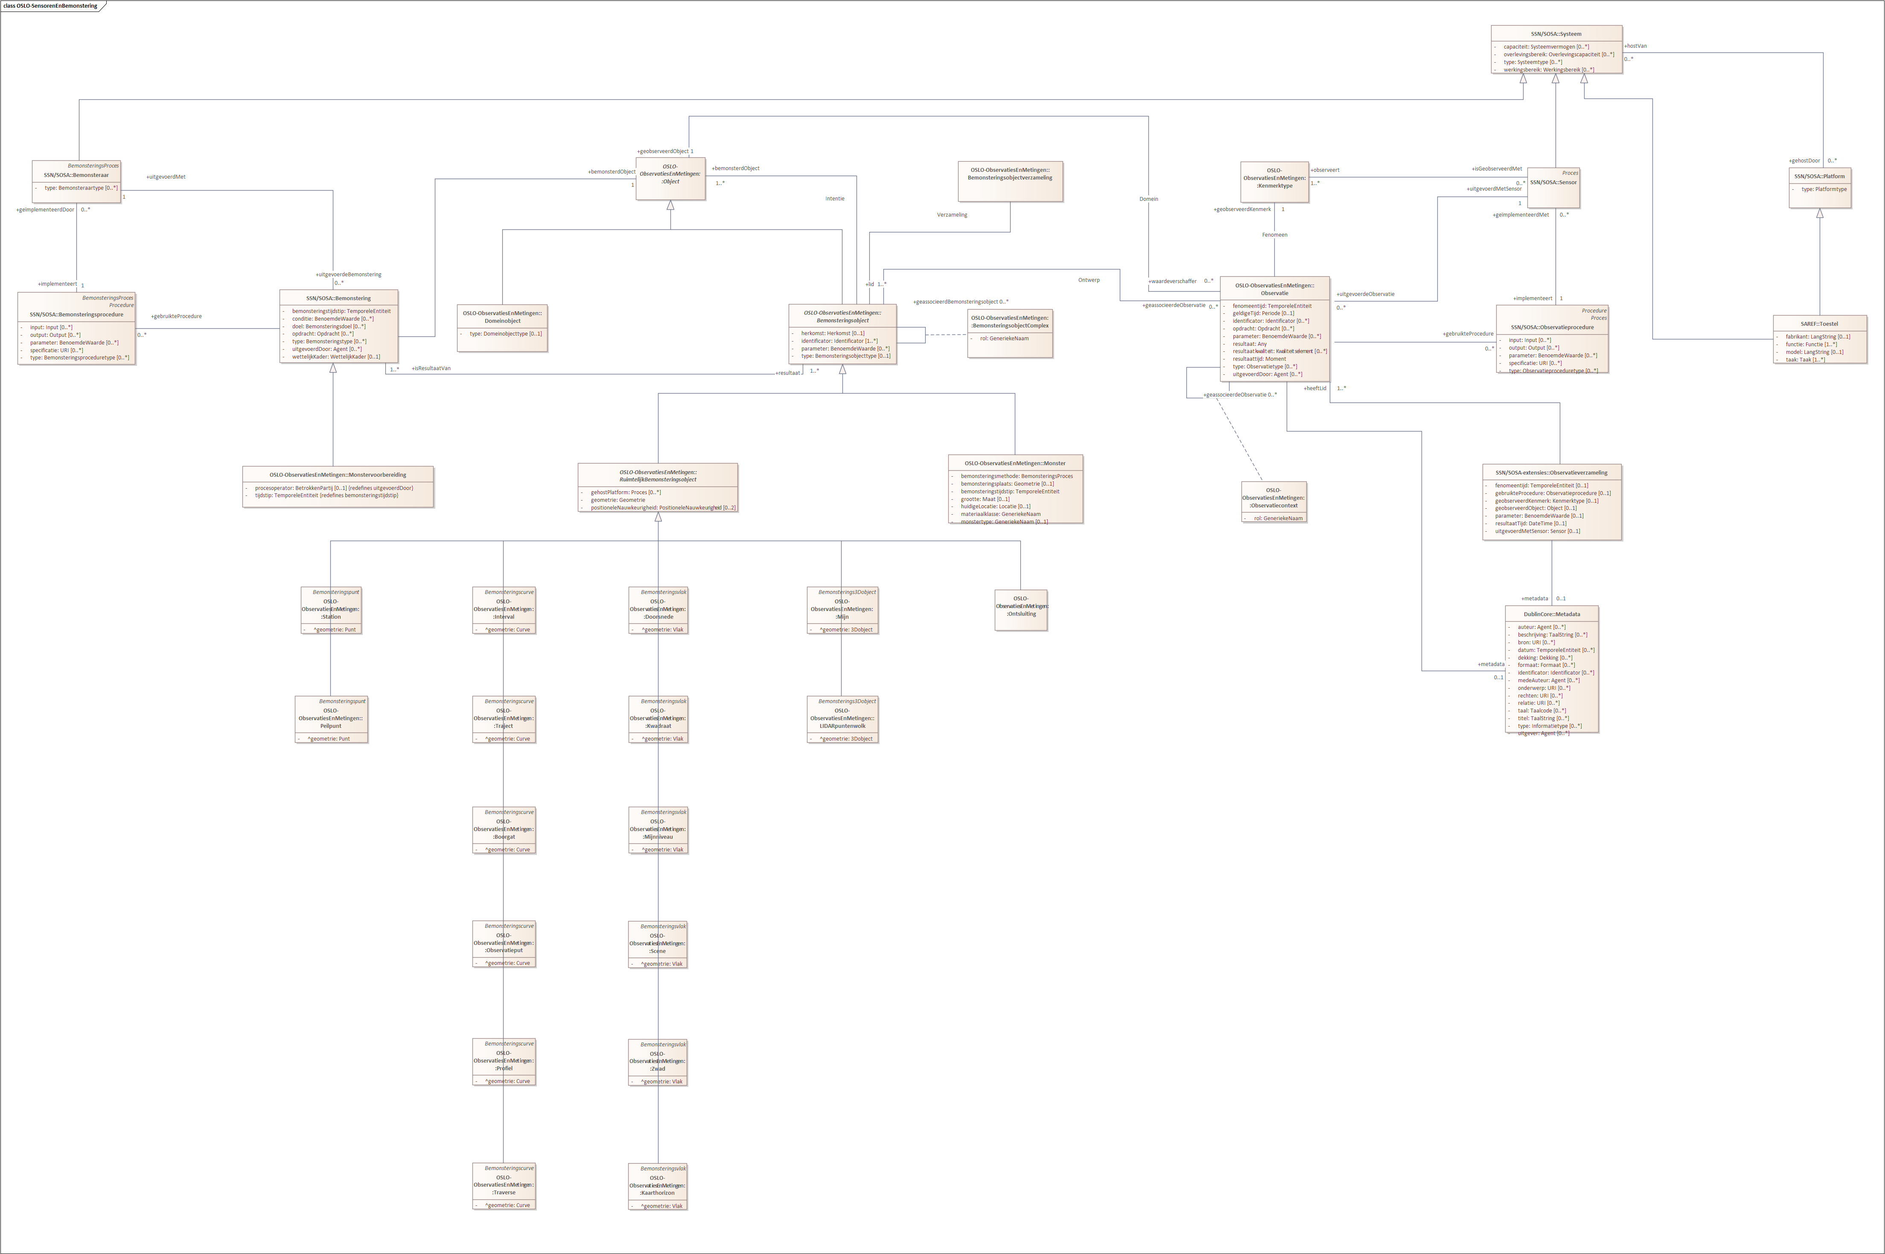
OSLO Sensoren en bemonstering
Hier worden de metingen aan sensoren gekoppeld
Dit applicatieprofiel is gebaseerd op de W3C SSN ontologie
Sensor
Locatie monster

Slide 34
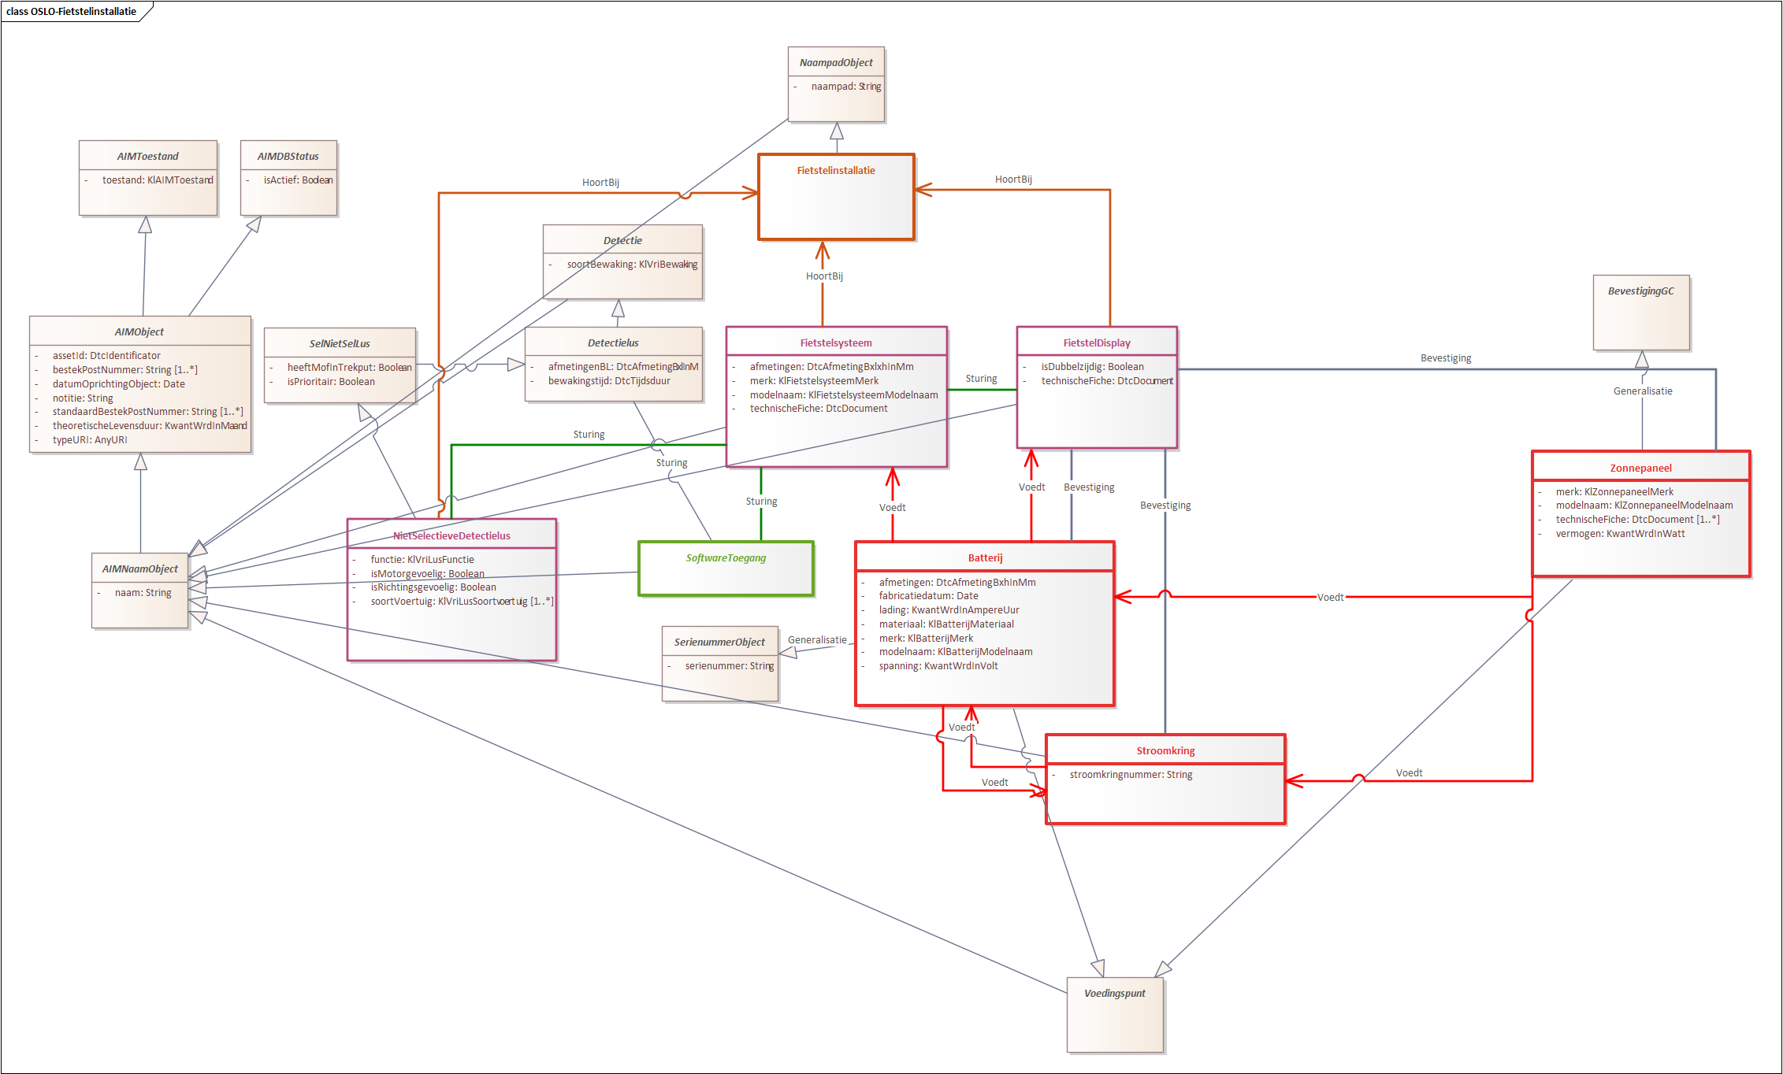
OSLO Fietsinfrastructuur
Beschrijft de fysieke componenten van een fietstelling

Slide 35
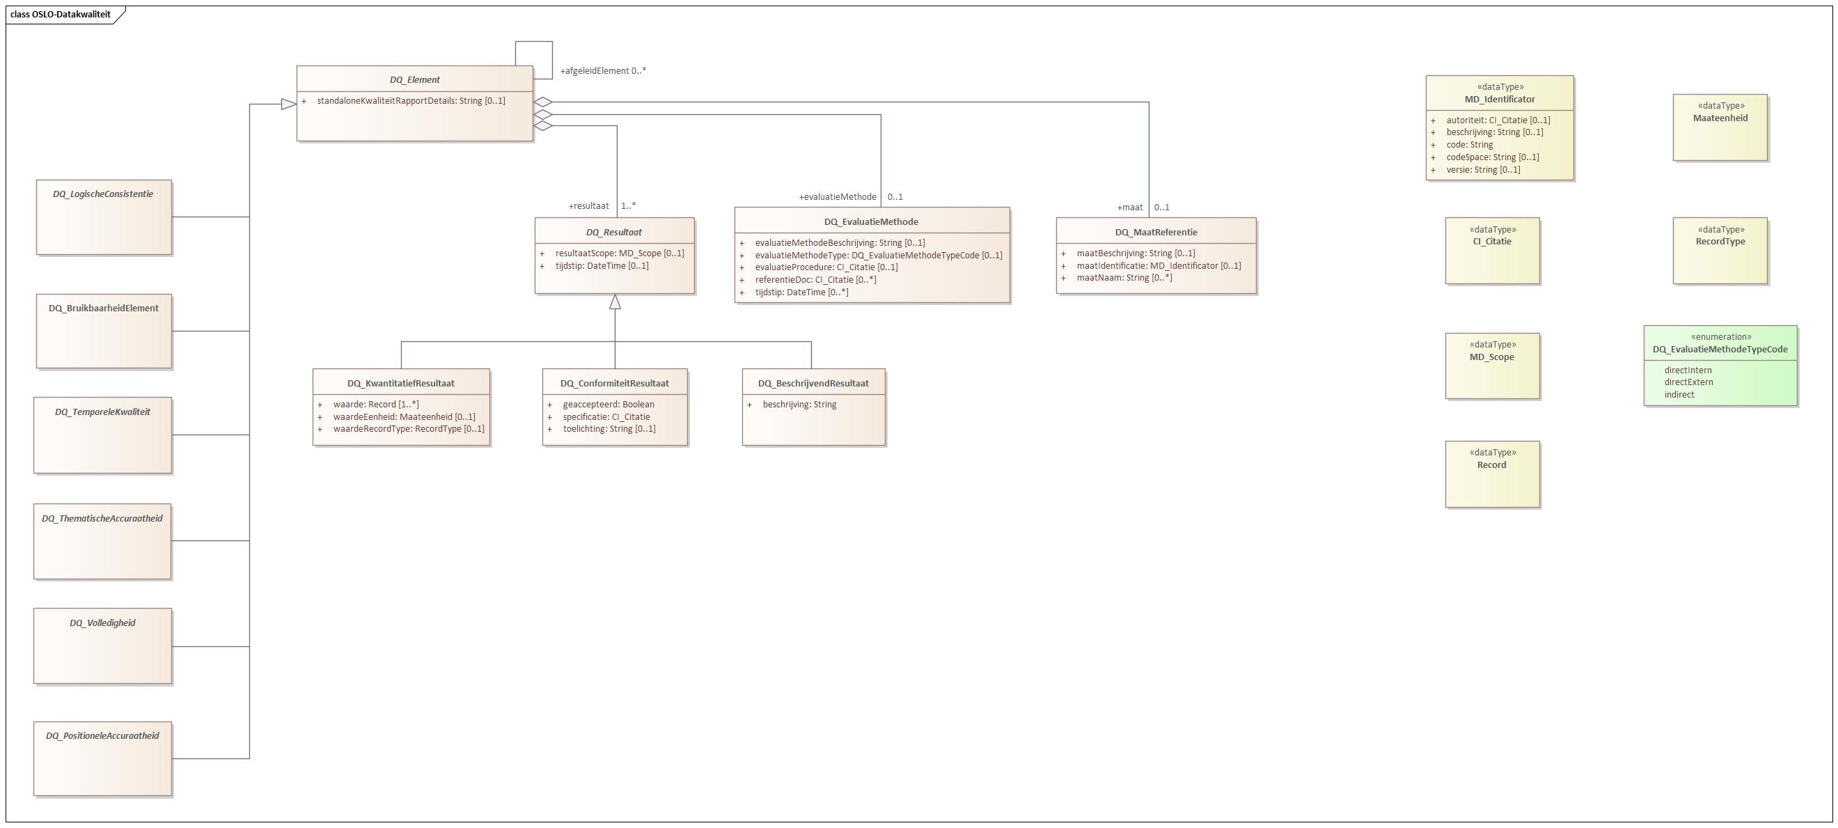
OSLO Datakwaliteit
Beschrijft een systeem om datakwaliteit te bepalen

Slide 36
OSLO Generiek
OSLO Generiek met oa alles om ruimtelijke data voor te stellen: Address, Geometry, Place etc).
Notes:
Toelichten dat je transportorganisatie hebt die gezien kan worden als reiziger die bepaalde reis aflegd (route A naar B) voor deze reis heb je een boeking nodig maar de boeking is er niet binnen Verkeersmetingen maar is eerder een reservatie (resource die je reserveert - enerzijds vrachtwagen anderzijds paaltje)

Slide 37
INSPIRE
INSPIRE voor referenties naar elementen van Transportnetwerken (bv referentie naar Wegsegment waarlangs een sensor is gelegen). Meer bepaald als geen coördinaten voorhanden zijn of voor navigatiedoelen wordt met lineaire referentie gewerkt (afstand in een bepaalde richting langs een wegsegment bvb).
Notes:
DATEX II is relevant voor alle toepassingen waar dynamische informatie over de transportsystemen en met name de wegennet gebruikt wordt. Onder de belangrijkste gebruiksgebieden valt bijvoorbeeld : het linken van verkeersmanagement en verkeersinformatie systemen

Slide 38

Overzicht van de planning
Startdatum: 26 oktober 2021
Duur: 9 maanden
Vandaag
Pauze
Business werkgroep
Thematische werkgroep 2
Thematische werkgroep 4
Einde publieke reviewperiode
2021
oktober
november
december
januari
februari
maart
april
mei
juni
Thematische werkgroep 1
Thematische werkgroep 3
Start publieke reviewperiode
Implementatie van de draft specificatie

Slide 39
Oefening: Welke concepten zijn noodzakelijk?
Welke hoofd-elementen vormen de use cases en kunnen deze verwezenlijken?

Slide 40
Voorbeeld concept
Ik ben een lokale handelaar en wens mijn levering binnen de stadskern te registreren via de applicatie van het lokaal bestuur
Lokale handelaar
Levering
Stadskern
Registratie
Lokaal bestuur
Notes:
Meettechniek of Meetmethode
Resource ?
Classificatie
Locatie
Meting
Meetinstrument
Meetinstallatie ? Kan een installatie uit meerdere meetinstrumenten bestaan en toch maar 1 meting voortbrengen ?

Slide 41
Voorbeeld concepten
Vanuit de use cases zijn al een aantal categorieën van concepten zichtbaar:
Meetinstallatie
Meetperiode
Meting
Locatie
Kwaliteit
Infrastructuurelement
Data owner
Data publisher
Resource
(= o.a. voertuig)
Validatie
Denk tijdens de oefening na over volgende aspecten:
Missen we grote categorieën?
Zijn er nog ontbrekende concepten? Hoe kunnen we categorieën verder indelen?
Wat zijn de verbanden tussen concepten
Notes:
Meettechniek of Meetmethode
Resource ?
Classificatie
Locatie
Meting
Meetinstrument
Meetinstallatie ? Kan een installatie uit meerdere meetinstrumenten bestaan en toch maar 1 meting voortbrengen ?

Slide 42
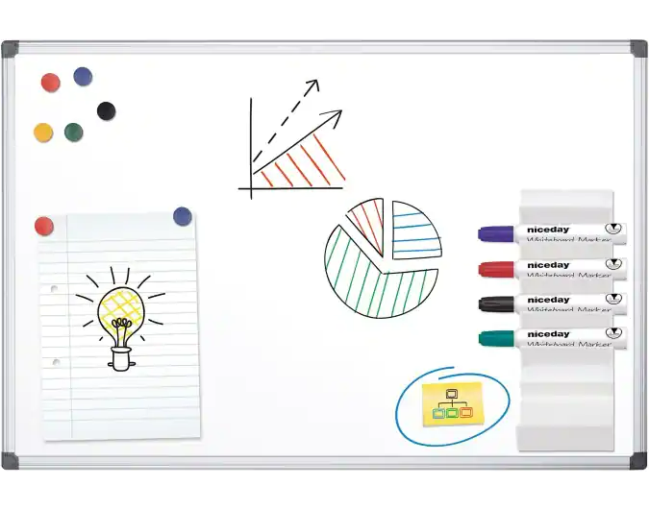
Oefening concepten
Notes:
Meettechniek of Meetmethode
Resource ?
Classificatie
Locatie
Meting
Meetinstrument
Meetinstallatie ? Kan een installatie uit meerdere meetinstrumenten bestaan en toch maar 1 meting voortbrengen ?

Slide 43

Discussie

Slide 44
Q&A en Next Steps

Slide 45
Volgende stappen
Verwerk de input van de brainstorm oefening.
Rondsturen van een verslag van deze werkgroep. Feedback is zeker welkom!
Verder onderzoek en voorbereiding van de eerste thematische werkgroep. Opmaken sneuvelmodel.
Informatie verzamelen via GitHub!

Slide 46
OSLO tijdslijn
Thematische werkgroep 1 op dinsdag 4 april: 9u00 - 12u00 (virtueel of fysiek?)
Schrijf u hier in
Vandaag
Business werkgroep
Thematische werkgroep 2
Thematische werkgroep 4
Einde publieke reviewperiode
2023
februari
maart
april
mei
juni
juli
augustus
september
oktober
Thematische werkgroep 1
Thematische werkgroep 3
Start publieke reviewperiode
Implementatie van de draft specificatie

Slide 47

Feedback & Samenwerking OSLO
Feedback kan per e-mail worden gegeven aan de volgende personen:
digitaal.vlaanderen@vlaanderen.be
laurens.vercauteren@vlaanderen.be
yaron.dassonneville@vlaanderen.be
pieter.desmijter@vlaanderen.be
Feedback Ecosysteem aan:
steven.logghe@vlaanderen.be
tel: 0473/895257
yanick.vanhoeymissen@vlaanderen.be
Feedback/input kan gegeven worden via GitHub:
https://github.com/Informatievlaanderen/OSLOthema-verkeersmetingen
Via het aanmaken van issues

Slide 48

Waarom doen we…?
Moeten we niet … toevoegen?
Kunnen we niet beter …?
Hoe zit het met …?

Slide 49
Bedankt!

